Slide 1
いただいたコメントへの対応状況
オノマトペ学習支援システム（study_app）
7件のコメントのうち 6件を実装済み
残り1件（独自性の整理）は未着手
2026年9月
Notes:
7件のコメントに対する対応状況をまとめたもの。各コメントについて、実際の画面で対応箇所を示す。

Slide 2
対応状況の一覧
1
学習フェーズを再設計する
対応済み
6 / 7
2
素性の学習を強化する
対応済み
3
素性と音韻形態の関係を明確に説明する
実装済み
対応済み
4
Step3の設計を再検討する
対応済み
あわせて行ったこと
5
誤答時のフィードバックを具体化する
対応済み
判定を素性の照合に統一
研究資料との整合を自動検証
全画面の動作を自動確認
6
システムの狙い・独自性を明確にする
未対応
7
Step4の例文生成を見直す
対応済み
Notes:
6件は実装済み、独自性の整理のみ未着手。加えて、判定ロジックの統一と自動検証を入れた。

Slide 3
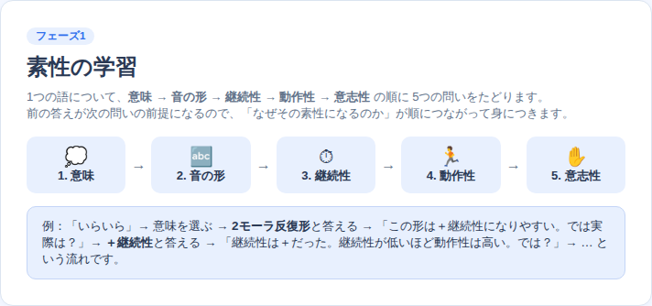
1
学習フェーズを再設計する
対応済み
指摘
「何を考えるか」「次に何を考えるか」をフェーズ化し、意図した演習につながる流れを設計する。トップページに説明をまとめて提示するのではなく、学習内容を段階的に提示する。
対応
知識ページの通読をやめ、1語について5つの問いを順にたどる形にした
意味 → 音の形 → 継続性 → 動作性 → 意志性 の順で、考える対象が1つずつ切り替わる
各問には、その問いに必要な説明だけを出す
フェーズ1トップ：5つの問いの流れを提示
Notes:
以前はトップに全知識を並べていた。今は1語＝5問の連鎖で、考える対象が順に切り替わる。

Slide 4
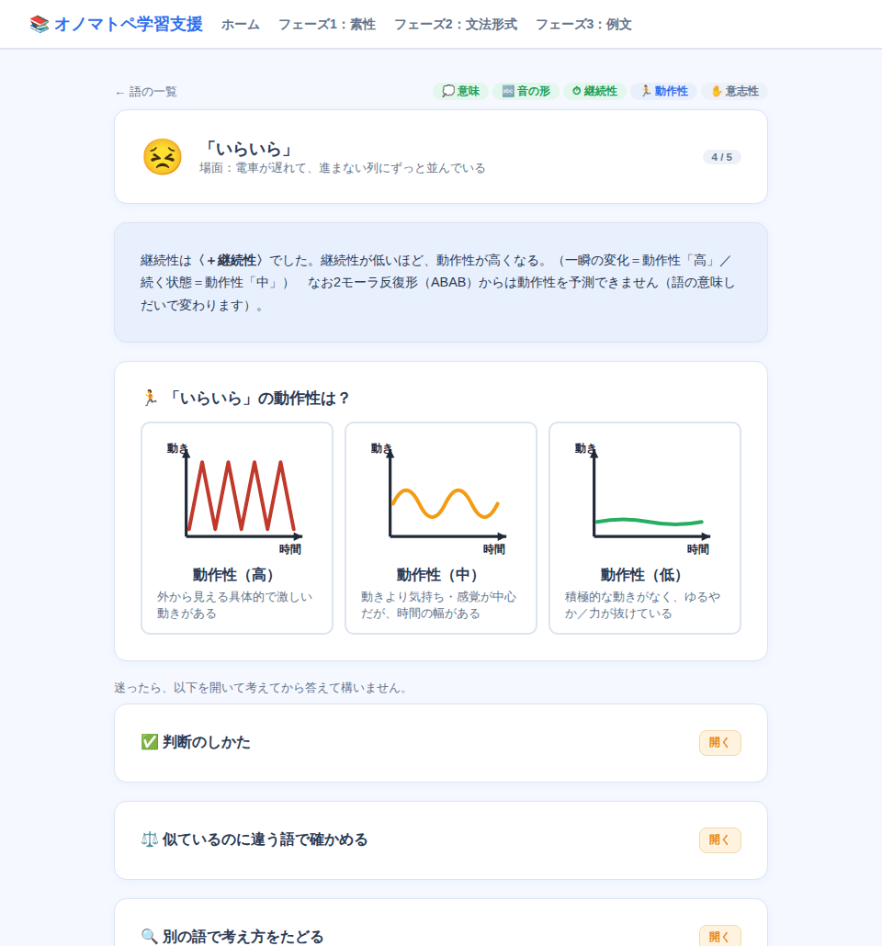
1
前の答えが、次の問いの前提になる
対応済み
指摘
意図した演習につながる流れを設計する。
対応
第3問：「2モーラ反復形でした。この形は〈＋継続性〉になりやすい形です。では実際は？」
第4問：「継続性は〈＋継続性〉でした。継続性が低いほど動作性は高くなります。では？」
学習者が次に何を考えればよいかを、システムが毎回明示する
第4問：前問（継続性）の結果を受けて動作性を問う
Notes:
連鎖の要。前問の結論を導入文に埋め込み、次に考えることを明示する。

Slide 5
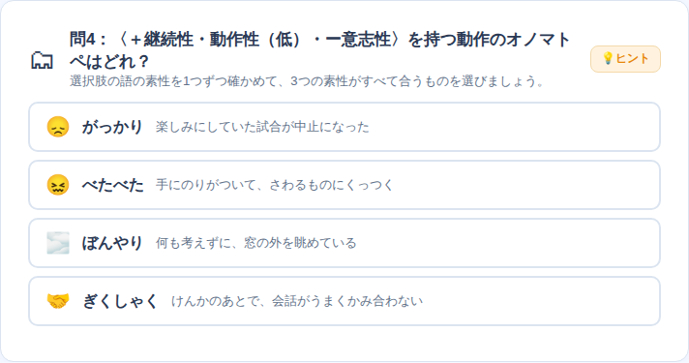
2
素性の学習を強化する
対応済み
指摘
学習者が素性を意識せず、直接文法形式を判断してしまう可能性がある。文法形式を学習する前に、素性だけを判断する演習を設ける。例：「継続性＋、動作性（中）、意志性－に当てはまるオノマトペはどれか」を選択する問題を追加する。
対応
フェーズ1には文法形式を一切出さない。素性だけを扱う
ご指摘の例題をそのまま実装：素性の組み合わせから語を逆引きする問題
総合ドリルは4タイプ（素性値を答える／音の形から予測／同素性さがし／組み合わせ逆引き）
素性の組み合わせから語を逆引きする問題（出題ごとに組み合わせは変わる）
Notes:
ご指摘の例題をそのまま出題タイプとして実装した。フェーズ1に文法形式は出てこない。

Slide 6
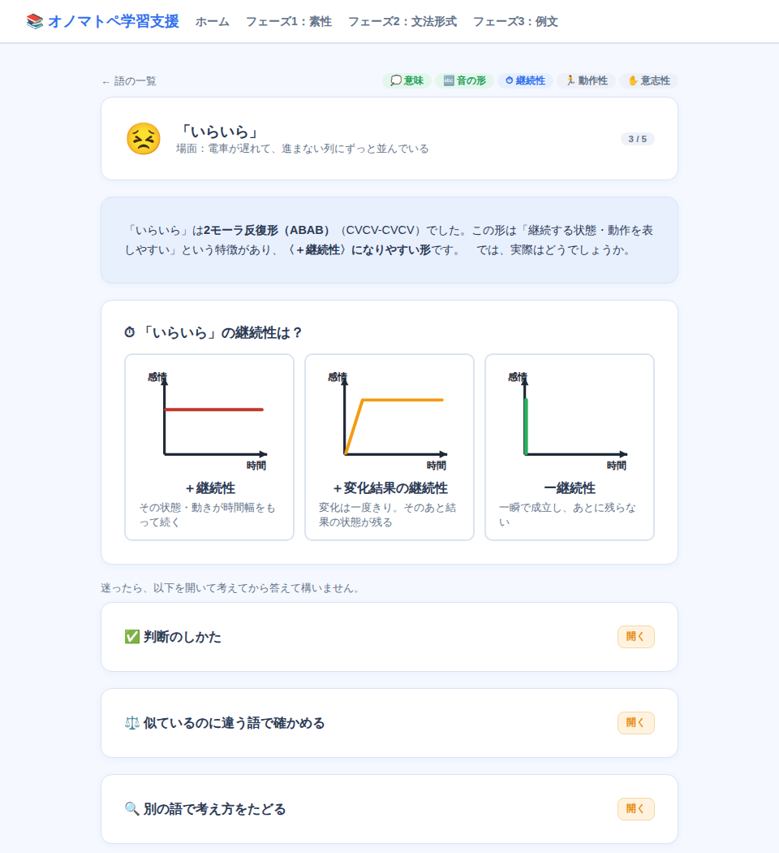
3
素性と音韻形態の関係を明確に説明する
対応済み
指摘
「2モーラ反復形だから動作性が高い」など、音韻形態と素性の関係を最初の学習で説明する。
対応
音の形を問う第2問を、素性を問う前に置いた
第3問の導入で「この形は〈＋継続性〉になりやすい」と関係を明示
答え合わせでは、予測どおりか例外かをバッジで示す
第3問：音の形と素性の関係を示してから継続性を問う
Notes:
音韻形態を先に確定させ、その予測を手がかりに素性を考えさせる。

Slide 7
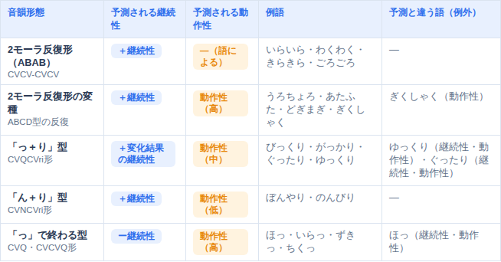
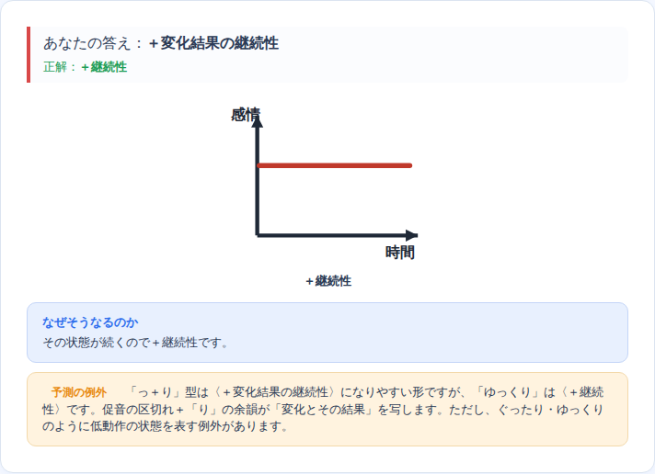
3
ただし、反復形と動作性の関係は成り立たなかった
対応済み
指摘
「2モーラ反復形だから動作性が高い」など、音韻形態と素性の関係を説明する。
対応
39語で確かめると、反復形の動作性は 高（きょろきょろ）／中（いらいら）／低（ごろごろ）に割れる
そこで反復形の動作性は「—（語による）」とし、予測を出さない設計に変更した
継続性は反復形から安定して予測できるため、そちらは予測として提示する
「予測は出発点、最後は意味で決める」ことを学習内容そのものにした
対応表：予測できる素性と、予測が外れる語を明示
「ゆっくり」は予測の例外。その場で理由を示す
Notes:
ご指摘の例は研究データと合わなかったため、予測を持たせない形に修正した。例外語は自動検出している。

Slide 8
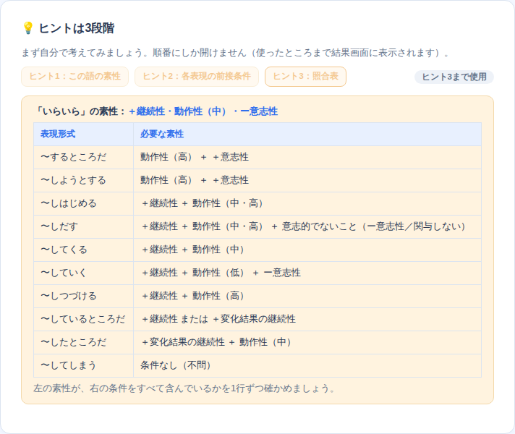
4
Step3の設計を再検討する
対応済み
指摘
接続を学習者が自力で判断する設計でよいか。学習者は接続表現を事前に学習していないため、ヒントを見ながら解答できる形式も検討する。
対応
3段階ヒントを追加（①この語の素性 → ②各表現の前接条件 → ③照合表）
順番にしか開けない設計にし、どこまで使ったかを結果画面に表示
10形式を局面別（直前・開始・継続…）にまとめ、一度に比べる数を減らした
Step3：ヒントを見ながら解答できる
Notes:
自力で判断する設計は維持しつつ、段階的に支援を開ける形にした。

Slide 9
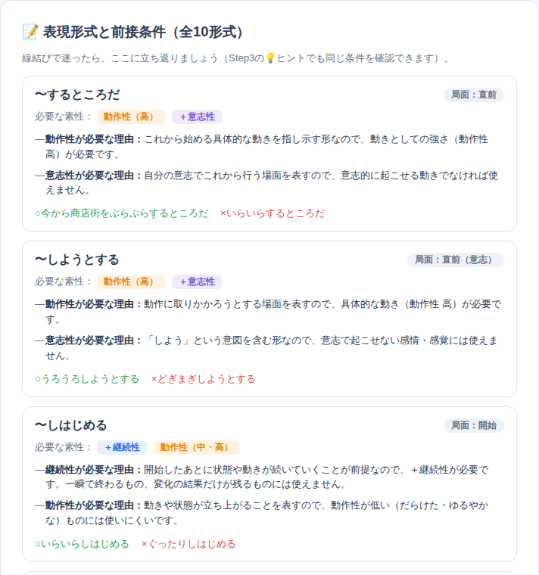
4
接続表現を事前に学ぶ場を新設した
対応済み
指摘
学習者は接続表現を事前に学習していない。
対応
フェーズ2に、表現形式10件の詳細カードを追加
必要な素性・なぜその条件が要るのか・○例／×例をすべて明示
前接条件ドリルを新設し、素性の演習とは別に練習できるようにした
フェーズ2：表現形式ごとの詳細カード
Notes:
Step3に入る前に、表現形式そのものを学ぶ場を用意した。

Slide 10
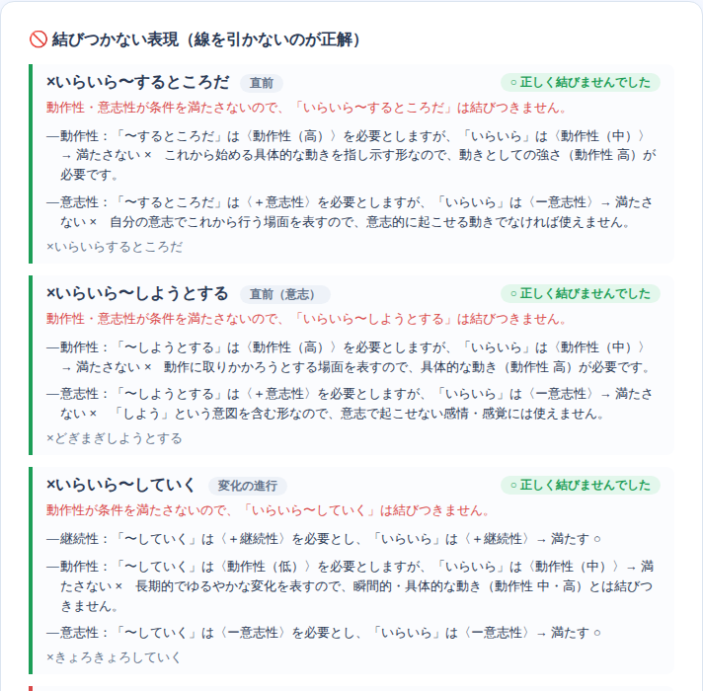
5
誤答時のフィードバックを具体化する
対応済み
指摘
誤答時にどのようなフィードバックを提示するかを検討する。正解だけでなく、「なぜその文法形式になるのか」が理解できるよう、語彙的意味・語彙的アスペクトに基づく理由を示す。
対応
前接条件を素性の集合として持たせ、判定とフィードバックを素性照合から自動生成
「動作性が条件を満たさないので結びつきません」と、足りない素性を名指しする
満たす素性・満たさない素性を1つずつ列挙し、理由も添える
Step3結果：どの素性が条件を満たさないかを示す
Notes:
正誤で終わらせず、どの素性がどうだから結びつかないのかを必ず出す。

Slide 11
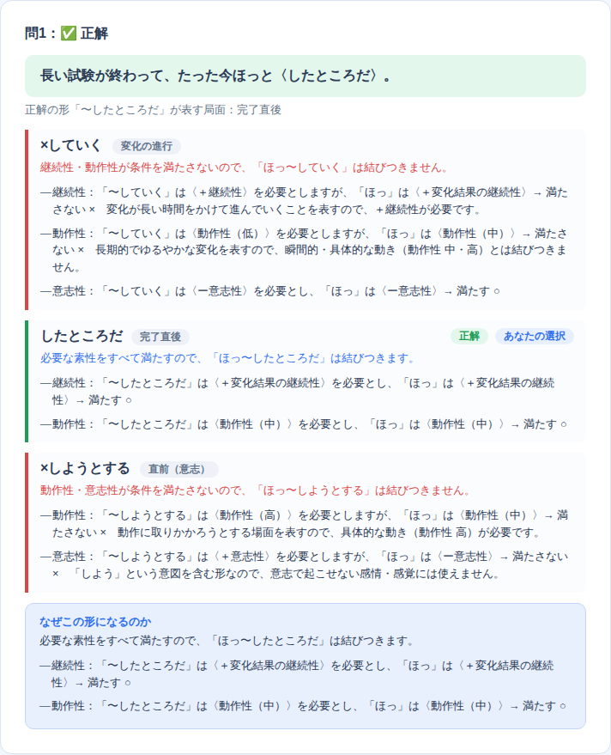
5
例文練習でも同じ説明を出す
対応済み
指摘
「なぜその文法形式になるのか」が理解できるようにする。
対応
誤答の選択肢は、その語の素性条件を満たさない形式からのみ生成している
したがって、どの誤答も必ず素性で説明できる
正解についても、条件を満たす理由を同じ形式で示す
Step4結果：選択肢ごとに可否の理由を表示
Notes:
誤答生成の仕組み自体が、説明可能性を保証している。

Slide 12
6
システムの狙い・独自性を明確にする
未対応
指摘
語彙的意味
フィードバックを通して何を学ばせたいのかを整理する。一般的な教材と比べて、本システムならではの強みを明確にする。
場面から意味をつかむ
▼
素性
現状：文書としての整理は未着手。ただし材料はそろった
継続性・動作性・意志性
対応
▼
学習の流れ：素性 → 語彙的アスペクト → 文法形式 を一貫してたどらせる
フィードバック：正誤で終わらせず、どの素性が足りないかを必ず示す
正しさの担保：研究資料の正解表と自動で照合している
語彙的アスペクト
8つのカテゴリー
▼
文法形式
結びつく／結びつかない
この一貫した流れ自体が、本システムの軸になる
Notes:
唯一の未対応項目。ただし素材はそろっている：一貫した学習の流れ、素性ベースの自動フィードバック、研究資料との整合検証。

Slide 13
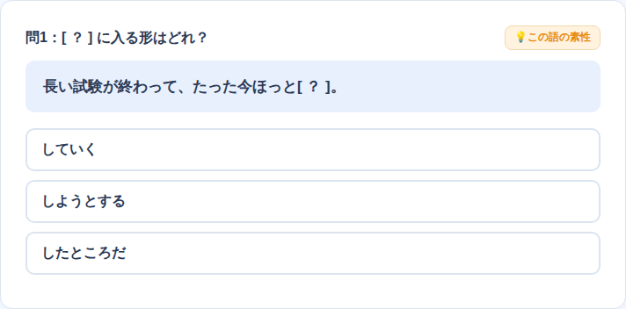
7
Step4の例文生成を見直す
対応済み
指摘
現状の例文には不自然なものがあるため、例文生成のテンプレートや生成方法を再検討する。
改修前（テンプレート連結）
「手が、だんだんべたべたしてきた。」
改修後（語ごとの書き下ろし）
「汗をかいて、背中がだんだんべたべたしてきた。」
対応
39語 × 2問 = 78問を個別に書き下ろし、連結による不自然さを解消
促音終わりの語は「と」を文側に入れ、選択肢は活用形のみに
Step4：語ごとに自然な文脈を用意
Notes:
テンプレート連結をやめ、語ごとの自然文に差し替えた。誤答は素性条件を満たさない形式から自動生成。

Slide 14
まとめと次の一手
設計の軸
次にやること
前接条件を素性の集合として構造化し、判定とフィードバックを
素性照合から自動生成する形に統一した
システムの狙い・独自性を文書に整理する（唯一の未対応項目）
一般的な教材との違いを、学習の流れとフィードバックの二点で示す
学習の流れ
フェーズ1で素性だけを扱い、フェーズ2で文法形式に進む。
1語＝5問の連鎖で、考える対象が順に切り替わる
品質の担保
研究資料の正解表との80セル照合を自動検証。
全39語・全画面の動作も自動確認している
Notes:
6件は実装済み。残るのは独自性の整理のみで、その材料は今回の改修でそろっている。

